Slide 1


Gli Studenti e l'Assicurazione
della Qualità nella Didattica
Presentazione per gli studenti di Sapienza sui temi
dell’Autovalutazione, Valutazione e Accreditamento dei Corsi di Studio
Team Qualità Sapienza 25 febbraio 2019

Slide 2
Questa Presentazione
La Qualità nell'Università europea: il Processo di Bologna
La Qualità in Italia: il Sistema AVA
I Requisiti di Assicurazione Qualità e il ruolo degli Studenti
L'Assicurazione Qualità in Sapienza

Slide 3

La Qualità
"Qualità", "Assicurazione della Qualità", "Accreditamento degli Atenei e dei Corsi di Studio"
"Standard e Linee guida per l'assicurazione interna ed esterna della qualità nell'istruzione superiore (ESG)", "Sistema AVA"
"Presidio della Qualità", "Nucleo di Valutazione", "Commissioni Paritetiche Docenti-Studenti", "Comitati di Monitoraggio"
Sono tutti termini noti e, soprattutto, chiari?
C’è un filo conduttore che li caratterizza?

Slide 4
Cosa si intende per Qualità nell'Università
non esiste una definizione univoca di «qualità»
la sua misurazione non è semplice
la sua percezione è soggettiva
Per uno studente universitario, il termine «qualità» si riferisce all’insieme di tutte quelle caratteristiche e contenuti di un Insegnamento, di un Corso di Studio o di un Servizio offerto dall’Ateneo, che contribuiscono a conferirgli l’attitudine a soddisfare determinate aspettative
Nel linguaggio comune si fa spesso riferimento a «buona» o «cattiva» qualità così, per esempio, la Qualità di un Insegnamento o un Corso di Studio sarà tanto migliore quanto più riuscirà a realizzare le aspettative dello studente

Slide 5
L'Assicurazione Qualità
L'Assicurazione della Qualità (AQ) è l’insieme di tutte le attività poste in essere per assicurare che gli obiettivi della qualità siano soddisfatti
L'AQ si attua attraverso un Sistema di Assicurazione della Qualità che rappresenta l'assetto organizzativo e il processo attraverso il quale gli Organi di Governo realizzano la propria Politica della Qualità e prevede azioni di progettazione, messa in opera (gestione), osservazione (monitoraggio), controllo e miglioramento condotte sotto la supervisione di un responsabile, analizzando sia le azioni e gli strumenti utilizzati, sia i risultati conseguiti

Slide 6


Il "Processo di Bologna"
Il processo di riforma internazionale dei sistemi di istruzione superiore dell'Unione inizia nel 1999 con il cosiddetto «Processo di Bologna» il cui obiettivo è:
«Costruire entro il 2010 uno Spazio Europeo dell’Istruzione superiore, al fine di accrescere l’occupabilità e la mobilità dei cittadini europei e promuovere l’istruzione superiore europea nel Mondo»

Slide 7
I Riferimenti del "Processo di Bologna"
Importanza di una “integrazione europea” o, almeno, di una “riconoscibilità europea” dell’istruzione superiore
L’Assicurazione della Qualità come strumento fondamentale per garantire maggiore attenzione, e quindi maggiore qualità, ai percorsi formativi
Generare maggiore fiducia tra i partner europei per la “riconoscibilità dei percorsi” e il “riconoscimento dei titoli”

Slide 8
Il Ruolo degli Studenti nell'Università in Europa
Comunicato dei Ministri Europei dell’Istruzione superiore, Praga, 19 maggio 2001
“ … students are full members of the higher education community” and “should participate in and influence the organisation and content of education at universities and other higher education institutions …”
Nel corso degli anni, si sono tenuti nel contesto di EHEA (European Higher Education Area) numerosi seminari, alcuni riguardanti proprio la partecipazione dello studente
“Student Participation in Governance in Higher Education”
Oslo, Norway
12/14 of June 2003
“Student Participation in Higher Education Governance”
Agheveran, Armenia, 8-9 December 2011

Slide 9


European Standards and Guidelines for Quality Assurance - 1
Anno 2005 – Bergen (Norvegia)
Anno 2015 – Yerevan (Armenia)
I Ministri dell'Istruzione adottano prima e modificano poi il documento Standards and guidelines for quality assurance in the European Higher Education Area (EHEA) contenente un insieme di standard e di linee guida (ESG) per l'assicurazione interna ed esterna della qualità nell'istruzione superiore
Gli ESG si applicano a tutta l'istruzione superiore offerta nell'EHEA, indipendentemente dagli specifici sistemi di istruzione

Slide 10

European Standards and Guidelines for Quality Assurance - 2
Definiscono un quadro comune per i sistemi di assicurazione della qualità dell'apprendimento e dell'insegnamento a livello europeo, nazionale ed istituzionale
Rendono possibile l'assicurazione ed il miglioramento della qualità dell'istruzione superiore a livello europeo
Promuovono la fiducia reciproca, facilitando così il riconoscimento e la mobilità all'interno dei singoli Paesi e tra Paesi diversi
Offrono informazioni in merito all'assicurazione della qualità nell'EHEA

Slide 11
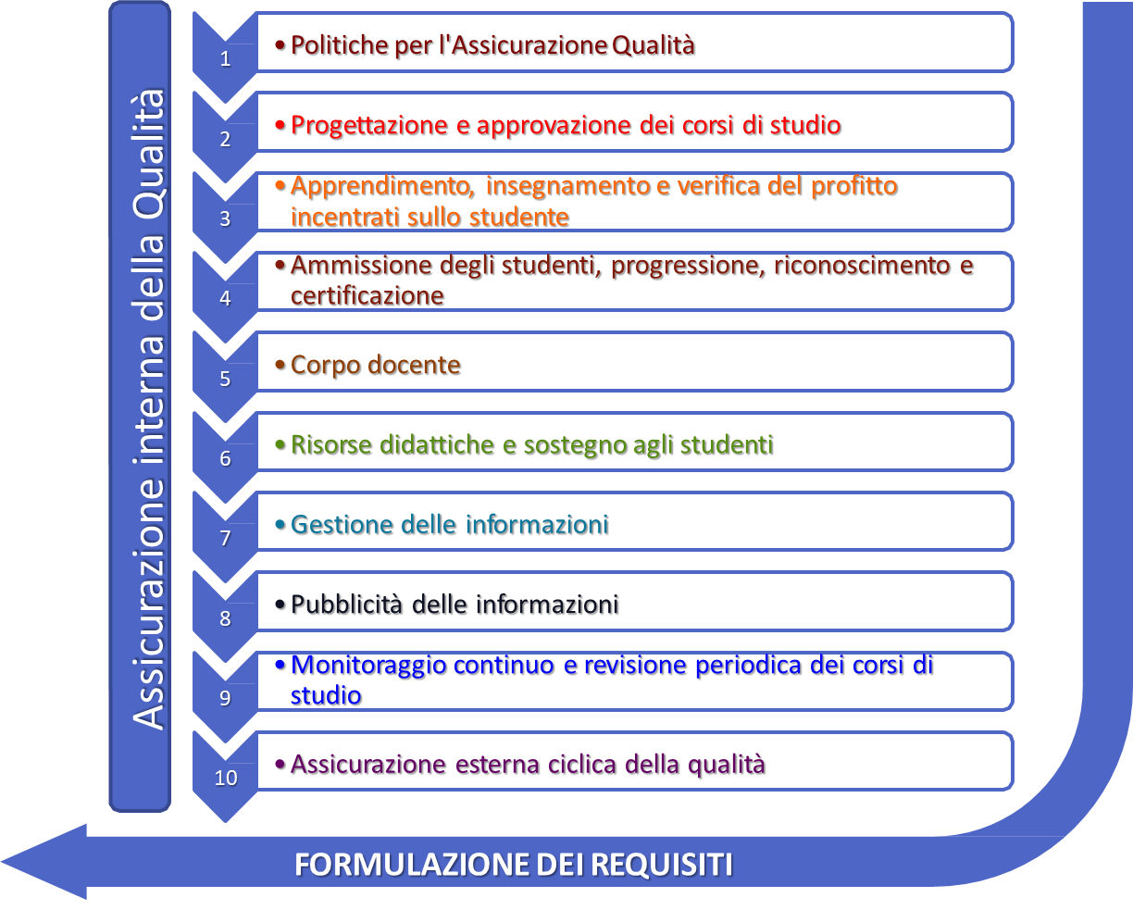
European Standards and Guidelines for Quality Assurance - 3

Slide 12
European Standards and Guidelines for Quality Assurance - 4
3. Apprendimento, insegnamento e verifica del profitto incentrati sullo studente
Le Istituzioni dovrebbero garantire che i corsi di studio siano erogati in modo da incoraggiare gli studenti ad assumere un ruolo attivo nello sviluppo del processo di apprendimento e che la verifica del profitto degli studenti rifletta tale approccio
Un approccio all'apprendimento e all'insegnamento incentrato sullo studente:
rispetta la diversità degli studenti e delle loro esigenze, consentendo percorsi flessibili di apprendimento;
considera ed usa diverse modalità di erogazione nei diversi casi;
usa in modo flessibile una varietà di metodi didattici;
valuta regolarmente e mette a punto le modalità di erogazione ed i metodi didattici;
incentiva l’autonomia del discente, pur garantendo guida e sostegno adeguati da parte dei docenti;
promuove il rispetto reciproco nella relazione tra docenti e discenti;

Slide 13

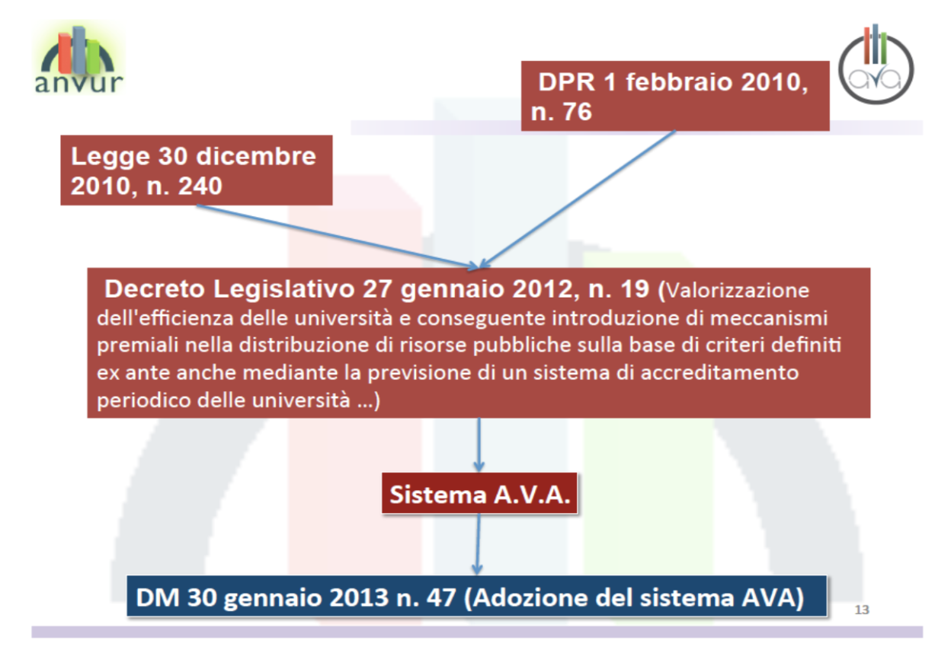
L'Assicurazione Qualità in Italia
AVA Autovalutazione, Valutazione, Accreditamento
ANVUR
(Istituito con la Legge 24 novembre 2006 n. 286)

Slide 14
Il Ruolo degli Studenti nell'Università in Italia
In Italia la Legge n. 240/2010 (legge Gelmini) stabilisce:
quali sono le sedi in cui è prevista una rappresentanza studentesca
le modalità di partecipazione degli studenti negli organi delle università statali
le modalità attraverso cui i rappresentanti degli studenti sono eletti
La legge Gelmini non si applica, in materia di rappresentanza studentesca, alle università non statali
La Legge N. 240/2010 prevede la presenza obbligatoria di una rappresentanza studentesca elettiva in:
Senato Accademico;
Consiglio di Amministrazione;
Nucleo di Valutazione;
Commissioni Paritetiche Docenti Studenti;
Strutture di raccordo (scuole, facoltà, ecc.).
Le Commissioni Paritetiche, istituite presso ogni dipartimento/struttura di raccordo, devono essere composte in egual numero da docenti e studenti
Non è prevista dalla legge, ma non esclusa, una rappresentanza studentesca in:
Presidio della Qualità;
Consigli di Dipartimento;
Consigli di Corso di Studio (struttura non prevista dalla L. n. 240/2010).
Il documento AVA inoltre suggerisce caldamente la presenza di almeno uno studente in ogni Commissione di Gestione dell'Assicurazione della Qualità del Corso di Studio (CGAQ-CdS) e nei Gruppi di Riesame

Slide 15
Il modello organizzativo dell'AQ Sapienza
Sistema AQ
MIUR-ANVUR
Relazione Annuale
NdV
Definizione Politiche
e Strategie di Ateneo
GOVERNANCE DI ATENEO
Senato Accademico e Consiglio di Amministrazione
Nucleo di Valutazione (NdV)
Team Qualità
Attuazione Politiche AQ di Ateneo
Coordinamento e Monitoraggio dei Processi AQ
Presidente del NdV
Delegato per la Qualità: Coordinatore Presidio
Facoltà
Responsabile AQ Facoltà: Preside
Dipartimento
Responsabile AQ Dipartimento: Direttore Dipartimento
Commissione Paritetica Docenti-Studenti (CPDS)
Comitati di Monitoraggio
AQ Didattica
AQ Didattica
AQ Ricerca
Presidente CPDS
Presidente CM
Corsi di Studio
Relazioni
dei CM
Coordinatore CdS
SCHEDA SUA-RD
Relazione Annuale
CPDS
SCHEDA SUA-CDS
Riesame Ciclico
Scheda Monito-raggio Annuale

Slide 16

Il Ruolo degli Studenti
TUTTI
Fruitori del servizio (principali stakeholders)
Controllori del servizio offerto
RAPPRESENTANTI
Super-controllori della
qualità del servizio
Ambasciatori dei loro
colleghi

Slide 17
Il Ruolo dei Rappresentanti degli Studenti - 1
Controllori della qualità del servizio
Ciascuno, nell’organismo di cui fa parte, deve partecipare alle attività di controllo messe in atto dai diversi organi:
Assemblea e Giunta di Facoltà
Commissione Paritetica Docenti-Studenti
Consiglio di Dipartimento
Consiglio del Corso di Studio
Gruppo di Riesame
Osservatorio della Didattica
Gruppo di Riesame

Slide 18
Il Ruolo dei Rappresentanti degli Studenti - 2
Ambasciatori dei colleghi
Verso gli organi di governo/controllo: riportare i suggerimenti e le proteste (giustificate) degli studenti (salvaguardandone l’anonimato)
Verso i colleghi:
  trasmettere le informazioni che riguardano loro (prese di posizione degli organi) e il mondo a cui appartengono
  sensibilizzarli sui diritti, i doveri e le opportunità

Slide 19
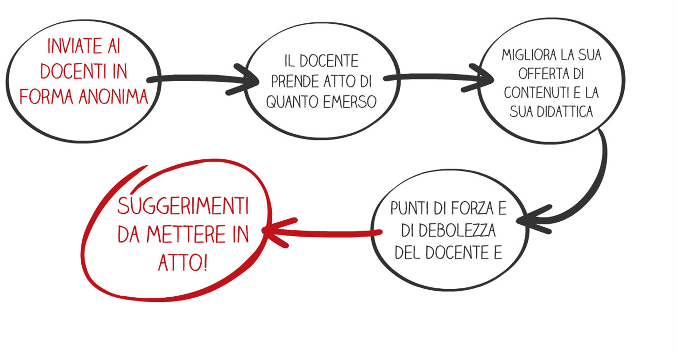
Opis è il primo modo per esprimere le proprie opinioni

Slide 20
A chi segnalare eventuali problemi?
Ai Rappresentanti degli Studenti nel CdS, nel Dipartimento, nella Facoltà, nella Commissione Paritetica Docenti-Studenti
Ai Presidenti del Comitato di Monitoraggio e/o della Commissione Paritetica Docenti-Studenti
Nei casi rilevanti:
  al Coordinatore del Team Qualità
  al Garante degli Studenti (di Facoltà) o al Difensore Civico degli studenti

Slide 21
Gli Strumenti
Partecipazione assidua e propositiva alle attività degli Organi (segnalare problemi e proporre soluzioni)
Attivazione di canali di comunicazione con i colleghi (social)
Incontri con i colleghi (non solo i pari anno)
Analisi della Relazione della Commissione Paritetica Docenti-Studenti
Accesso agli esiti dei questionari di valutazione (CdS e CPDS)
Contatti con la governance (Presidente del CdS, Direttore del Dipartimento, Preside della Facoltà)
Contatti con la Commissione Paritetica Docenti-Studenti, il Comitato di Monitoraggio e il Manger Didattico, interfaccia verso il Team Qualità

Slide 22
Cui prodest?
«A cosa serve lamentarsi, visto che poi non succede nulla?»
NON DEVE essere così: le criticità devono essere affrontate dagli organi ed è loro preciso compito cercare di eliminarle
«A cosa serve lamentarsi, visto che potranno beneficiare dei risultati solo gli studenti futuri?» Il corpo studentesco è un organismo unico che si trasforma pur rimanendo se stesso: se una azione di oggi porta vantaggio tra uno o due anni, ne beneficerà comunque il corpo studentesco (e se questa azione fosse stata compiuta due anni fa, i benefici si sentirebbero oggi)
«Chi me lo fa fare di impegnarmi come rappresentante?» È un diritto-dovere e richiede impegno ma che allo stesso tempo rappresenta un momento di crescita personale e professionale significativo

Slide 23
L'Accreditamento Periodico
L’Accreditamento periodico delle Sedi e dei Corsi di Studio è la verifica, da parte delle Commissioni di Esperti di Valutazione (CEV) dell’ANVUR, con cadenza almeno quinquennale per le sedi e almeno triennale per i Corsi di Studio, dei requisiti previsti dal DM 47/2013 e successive modifiche per il sistema di Assicurazione della Qualità (AQ), in particolare i quattro requisiti R1 → R4

Slide 24
La Visita di Accreditamento - 1
La visita della Commissione di Esperti della Valutazione (CEV) agli Atenei si articola in tre fasi:
1. Esame a distanza
2. Visita in loco (Sapienza, 25-29 marzo 2019)
Stesura del Rapporto della CEV
L’esame a distanza precede cronologicamente e prepara la visita in loco: ha lo scopo di comprendere gli elementi essenziali del sistema di AQ dell’Ateneo e utili alla CEV per impostare la visita.

Slide 25
La Visita di Accreditamento - 2
La CEV inizia a esaminare la documentazione disponibile circa 2 mesi prima della visita. L’esame documentale dura circa un mese e riguarda, ad esempio:
Statuto e Regolamento dell’Ateneo
Piano Strategico di Ateneo e Piano Triennale
Politiche della Qualità della Didattica, Ricerca e Terza Missione
Piano della performance
Relazioni del Nucleo di Valutazione
Siti web dell'Ateneo, dei Dipartimenti e dei Corsi di Studio
Repository documentale (Scheda SUA-CDS, Scheda SUA-RD, Rapporti di Riesame, Schede di Monitoraggio, ecc.)

Slide 26
La Visita di Accreditamento - 3
La Visita di Accreditamento Periodico in Sapienza si svolgerà dal 25 al 29 marzo 2019
25 marzo: incontro con i vertici dell’Ateneo e con le strutture amministrative
26, 27 e 28: visitati 15 CdS + 3 Dipartimenti
29 marzo: prime conclusioni e suggerimenti all’Atene

Slide 27
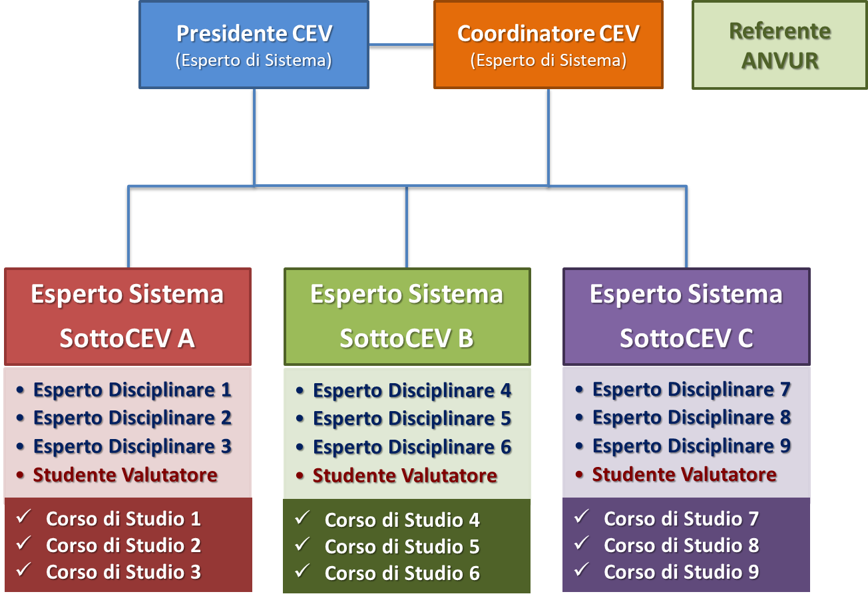
Struttura della CEV

Slide 28
Organizzazione della Visita in Loco: CdS
Incontri verifica requisiti di corso di studi
Primo Incontro con il Gruppo di AQ e il Coordinatore del CdS (è utile anche la presenza del personale TA che si occupa della gestione didattica)
Colloqui con gli studenti in aula
Visita strutture (sale studio, laboratori e biblioteche, residenze universitarie e altri servizi agli studenti)
Pausa pranzo (il pranzo avviene nella mensa universitaria se presente nelle vicinanze del CdS da valutare)
Incontro con i docenti del corso (devono essere presenti i docenti di riferimento ma è opportuno che partecipino anche gli altri docenti ivi compresi quelli a contratto soprattutto se la docenza a contratto ha una presenza significativa nel CdS)
Incontro con la Commissione paritetica docenti studenti
Incontro con i rappresentanti degli studenti all’interno degli organi didattici
Incontro con le parti esterne interessate (citate nel quadro A1 della SUA-CdS) E’ auspicabile anche la presenza di laureati del CdS inseriti nel mondo del lavoro
Secondo Incontro con il Gruppo di AQ e il Coordinatore del CdS

Slide 29
Documentazione di Approfondimento
Ulteriore materiale illustrativo e di approfondimento è disponibile nelle pagine web del Team Qualità all’indirizzo:
https://www.uniroma1.it/it/pagina/team-qualita

Slide 30
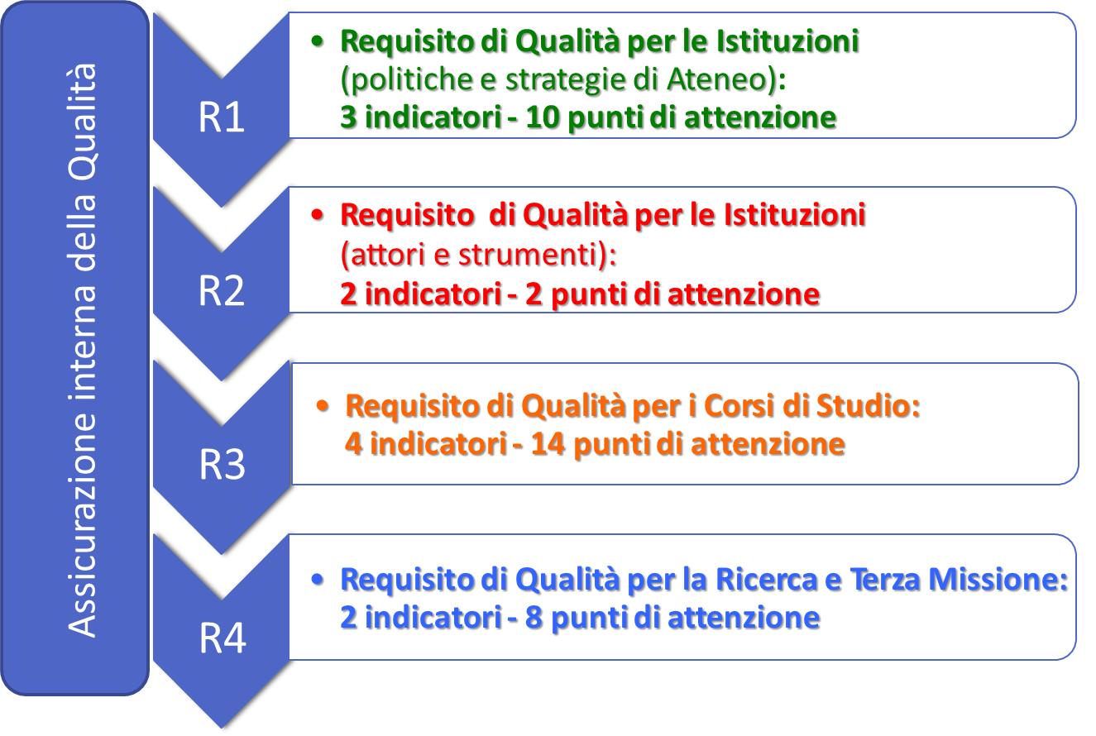

Linee Guida per l'Accreditamento Periodico - 1

Slide 31
Linee Guida per l'Accreditamento Periodico - 2
Requisito/ Indicatore | Titolo / n° Punti di Attenzione
Requisito R.1 | Visione e Politiche di Ateneo per la Qualità (10 punti)
Ind. R1.A | Visione e Politiche di Ateneo per la qualità della Ricerca e della Didattica (4 punti)
Ind. R1.B | Politiche di Ateneo per la progettazione/programmazione dei CdS (3 punti)
Ind. R1.C | Politiche sul reclutamento dei docenti e sulla sostenibilità DID (3 punti)
Requisito R.2 | Sistema di Ateneo per l'Assicurazione Qualità (2 punti)
Ind. R2.A | Sistema di Ateneo per la valutazione della qualità dei CdS (1 punto)
Ind. R2.B | Sistema di Ateneo per il monitoraggio della qualità dei CdS (1 punto)
Requisito R.3 | Gestione del sistema di AQ a livello di CdS (14 punti)
Ind. R3.A | Definizione degli obiettivi, progettazione e architettura del CdS (4 punti)
Ind. R3.B | Strategie di gestione della didattica (5 punti)
Ind. R3.C | Risorse umane, servizi e strutture di supporto (2 punti)
Ind. R3.D | Monitoraggio, revisione delle strategie, azioni di miglioramento (3 punti)
Requisito R.4 | Valutazione di Ricerca e Terza Missione nel sistema di AQ (8 punti)
Ind. R4.A | Politiche per la Qualità della Ricerca e della Terza Missione dell'Ateneo (4 punti)
Ind. R4.B | Valutazione delle politiche per la qualità nei dipartimenti e strutture di ricerca (4 punti)

Slide 32
Requisiti, Indicatori, Punti di Attenzione, Aspetti da Considerare
 |  | Obiettivo
Requisito | R1 | Valutazione della visione dell'AQ di didattica e ricerca dell'Ateneo e delle politiche e strategie adottate per realizzarla [Strutture, responsabilità e compiti di governo]
Indicatore | R1.A | Obiettivo: accertare che l’Ateneo possieda, dichiari e realizzi una propria visione della qualità
Punti di attenzione |  | Aspetti da considerare
R1.A.1 | L'assicurazione della qualità della ricerca e della didattica | L'Ateneo esprime formalmente una propria visione, chiara e articolata e pubblica, della qualità della didattica e della ricerca, definendone le relazioni reciproche e tenendo presente la centralità degli studenti? La visione è tradotta in un documento di programmazione strategica (piano strategico o similare) accessibile ai portatori di interesse interni ed esterni? Il piano strategico è articolato in obiettivi chiaramente definiti e realizzabili, che tengano conto del contesto socio-culturale, delle potenzialità di sviluppo scientifico dell'Ateneo, della programmazione ministeriale e delle risorse necessarie e disponibili? Nel caso degli Atenei Telematici, tale caratteristica è evidenziata nella definizione della missione e, a cascata, nel piano strategico, con particolare riguardo per il rispetto della centralità dello studente e dei suoi processi formativi?
R1.A.2 | Architettura del sistema AQ di Ateneo | L'Ateneo dispone di strutture organizzate in modo funzionale alla realizzazione del proprio piano strategico? Tali strutture sono messe in condizione di esercitare il proprio ruolo in modo efficace? Sono chiaramente definiti i compiti, le autorità e le responsabilità degli Organi di Governo e delle strutture responsabili della AQ? Agli studenti è assegnato un ruolo adeguato nell'architettura del sistema?
R1.A.3 | Revisione critica del funzionamento del sistema di AQ | Sono previste attività di Ateneo finalizzate alla revisione critica di compiti, autorità e responsabilità della AQ? E' agevolato a questo fine il coordinamento delle strutture competenti con i CdS e i Dipartimenti? Docenti, personale tecnico amministrativo e studenti possono facilmente comunicare agli Organi di Governo e alle strutture responsabili della AQ le proprie osservazioni critiche e proposte di miglioramento? Vengono sistematicamente rilevate le loro opinioni in caso di mutamenti importanti dell'organizzazione dei servizi? Gli Organi di Governo prendono in considerazione gli esiti dell'AQ al fine di tenere sotto controllo l'effettiva realizzazione delle proprie strategie?
R1.A.4 | Ruolo attribuito agli studenti | L’Ateneo assegna allo studente un ruolo attivo e partecipativo nei processi di AQ? La partecipazione dello studente è effettivamente sollecitata a tutti i livelli?

Slide 33
PA R1.A.4 – Ruolo Attribuito agli Studenti
Coerentemente con quanto definito dal Bologna Process, ovvero nell’ottica di una maggiore attenzione verso il ruolo che lo studente deve avere nei processi decisionali relativi alle politiche della qualità della formazione, l’Ateneo:
dovrebbe ampliare le forme di ascolto delle rappresentanze degli studenti alle decisioni degli Organi di Governo
deve assegnare allo studente un ruolo attivo e partecipativo nei processi di AQ, sollecitandone la partecipazione a tutti i livelli
R1.A | Obiettivo: accertare che l’Ateneo possieda e dichiari una propria visione della qualità declinata in un piano strategico concreto e fattibile. Accertare inoltre che tale visione sia supportata da un'organizzazione che ne gestisca la realizzazione, verifichi periodicamente l'efficacia delle procedure e in cui agli studenti sia attribuito un ruolo attivo e partecipativo ad ogni livello
 | Documenti di riferimento | Punti di attenzione | Aspetti da considerare
R1.A.3 | Regolamenti di Ateneo e documenti del Presidio di Qualità | Revisione critica del funzionamento del sistema di AQ | Il funzionamento del sistema di AQ è periodicamente sottoposto a riesame interno da parte dell’Ateneo?
 |  |  | Le tempistiche previste favoriscono l'efficacia del sistema? Sono compatibili con il complesso degli adempimenti delle strutture?
 |  |  | Gli Organi di Governo prendono in considerazione gli esiti dell'AQ al fine di tenere sotto controllo l'effettiva realizzazione delle proprie politiche?
 |  |  | Docenti, personale tecnico amministrativo e studenti possono facilmente comunicare agli Organi di Governo e alle strutture responsabili della AQ le proprie osservazioni critiche e proposte di miglioramento?
 |  |  | Vengono sistematicamente rilevate le loro opinioni in caso di mutamenti importanti dell'organizzazione dei servizi?
R1.A.4 |  | Ruolo attribuito agli studenti | L’Ateneo assegna allo studente un ruolo attivo e partecipativo nelle decisioni degli organi di governo?
 |  |  | La partecipazione dello studente è effettivamente sollecitata a tutti i livelli?

Slide 34
PA R1.B.1 – Ammissione e carriera degli studenti
Indicatore R1.B Obiettivo:
Accertare che l'Ateneo adotti politiche adeguate per la progettazione, l'aggiornamento e la revisione dei Corsi di Studio, funzionali alle esigenze degli studenti
R1.B | Obiettivo: accertare che l’Ateneo adotti politiche adeguate per la progettazione, l'aggiornamento e la revisione dei Corsi di Studio, funzionali alle esigenze degli studenti
 | Documenti di riferimento | Punti di attenzione | Aspetti da considerare
R1.B.1 | Regolamenti e linee guida di Ateneo | Ammissione e carriera degli studenti | L’Ateneo definisce e comunica con chiarezza modalità trasparenti per l'iscrizione, l'ammissione degli studenti e la gestione delle loro carriere?
 |  |  | Le attività di orientamento in ingresso organizzate dall'Ateneo sono coerenti con le strategie definite per l'ammissione degli studenti e tengono conto delle loro esigenze e motivazioni?
 |  |  | Nella gestione delle carriere sono tenute in considerazione le esigenze di specifiche categorie di studenti? (E.g. studenti lavoratori, fuori sede, diversamente abili, con figli piccoli...)
 |  |  | L'Ateneo promuove la realizzazione di attività di sostegno per gli studenti con debolezze nella preparazione iniziale ed eventualmente attività ad hoc per gli studenti più preparati e motivati? (E.g. attribuzione di risorse destinate a pre-corsi, percorsi di recupero delle carenze evidenziate dal test di ammissione-OFA per le lauree di primo livello o a ciclo unico, oppure attività di allineamento delle conoscenze richieste in ingresso, percorsi di approfondimento disciplinari o interdisciplinari o percorsi accelerati rivolti agli studenti più dediti e motivati)
 |  |  | ………………………..
 |  |  | ………………………..

Slide 35
PA R3.B.3 - Progettazione e aggiornamento dei CdS
Indicatore R1.B Obiettivo:
Accertare che il CdS promuova una didattica centrata sullo studente, incoraggi l'utilizzo di metodologie aggiornate e flessibili e accerti correttamente le competenze acquisite
R3.B | Obiettivo: Accertare che il CdS promuova una didattica centrata sullo studente, incoraggi l'utilizzo di metodologie aggiornate e flessibili e accerti correttamente le competenze acquisite
 | Documenti di riferimento: | Punti di attenzione | Aspetti da considerare
R3.B.3 | SUA-CDS: quadro B5 | Organizzazione di percorsi flessibili e metodologie didattiche | L’organizzazione didattica crea i presupposti per l’autonomia dello studente (nelle scelte, nell'apprendimento critico, nell'organizzazione dello studio) e prevede guida e sostegno adeguati da parte del corpo docente? (E.g. organizzazione di incontri di ausilio alla scelta fra eventuali curricula, disponibilità di docenti-guida per le opzioni relative al piano carriera, previsione di spazi e tempi per attività di studio o approfondimento autogestite dagli studenti…)
 |  |  | Le attività curriculari e di supporto utilizzano metodi e strumenti didattici flessibili, modulati sulle specifiche esigenze delle diverse tipologie di studenti? (E.g. tutorati di sostegno, percorsi di approfondimento, corsi "honors", realizzazione di percorsi dedicati a studenti particolarmente dediti e motivati che prevedano ritmi maggiormente sostenuti e magggior livello di approfondimento.)
 |  |  | Sono presenti iniziative di supporto per gli studenti con esigenze specifiche? (E.g. studenti fuori sede, stranieri, lavoratori, diversamente abili, con figli piccoli...)
 |  |  | Il CdS favorisce l'accessibilità, nelle strutture e nei materiali didattici, agli studenti disabili? (E.g. disponibilità di testi e dispense per studenti non vedenti/ipovedenti)

Slide 36
PA R3.B.5 – Modalità di verifica dell'apprendimento
Indicatore R1.B Obiettivo:
Accertare che il CdS promuova una didattica centrata sullo studente, incoraggi l'utilizzo di metodologie aggiornate e flessibili e accerti correttamente le competenze acquisite
R3.B | Obiettivo: Accertare che il CdS promuova una didattica centrata sullo studente, incoraggi l'utilizzo di metodologie aggiornate e flessibili e accerti correttamente le competenze acquisite
 | Documenti di riferimento: | Punti di attenzione | Aspetti da considerare
R3.B.5 | Schede degli insegnamenti SUA-CDS: quadri B1.b,B2.a, B2.b | Modalità di verifica dell’apprendimento | Il CdS definisce in maniera chiara lo svolgimento delle verifiche intermedie e finali?
 |  |  | Le modalità di verifica adottate per i singoli insegnamenti sono adeguate ad accertare il raggiungimento dei risultati di apprendimento attesi?
 |  |  | Le modalità di verifica sono chiaramente descritte nelle schede degli insegnamenti? Vengono espressamente comunicate agli studenti?

Slide 37
PA R3.D.1 – Contributo dei docenti e degli studenti
R3.D | Obiettivo: Accertare la capacità del CdS di riconoscere gli aspetti critici e i margini di miglioramento della propria organizzazione didattica e di definire interventi conseguenti
 | Documenti di riferimento: | Punti di attenzione | Aspetti da considerare
R3.D.1 | SUA-CDS: quadri B1,B2, B4, B5 Verbali di incontri collegiali, ecc Relazioni annuali CPDS e di altri organi di AQ | Contributo dei docenti e degli studenti | Sono presenti attività collegiali dedicate alla revisione dei percorsi, al coordinamento didattico tra gli insegnamenti, alla razionalizzazione degli orari, della distribuzione temporale degli esami e delle attività di supporto?
 |  |  | Vengono analizzati i problemi rilevati e le loro cause?
 |  |  | Docenti e studenti hanno modo di rendere note agevolmente le proprie osservazioni e proposte di miglioramento?
 |  |  | Sono adeguatamente analizzati e considerati gli esiti della rilevazione delle opinioni di studenti, laureandi e laureati?
 |  |  | Alle considerazioni complessive della CPDS (e degli altri organi di AQ) sono accordati credito e visibilità?
 |  |  | Il CdS dispone di procedure per gestire gli eventuali reclami degli studenti e assicura che siano loro facilmente accessibili?
Indicatore R3.D Obiettivo:
Accertare la capacità del CdS di riconoscere gli aspetti critici e i margini di miglioramento della propria organizzazione didattica e di definire interventi conseguenti

Slide 38
https://drive.google.com/file/d/1Y4YjcjL2KA9JIuZONkf4yYbgySkuOPZM/view

